Slide 1
Systematisk feedback til elever
Temamøde 1

Slide 2
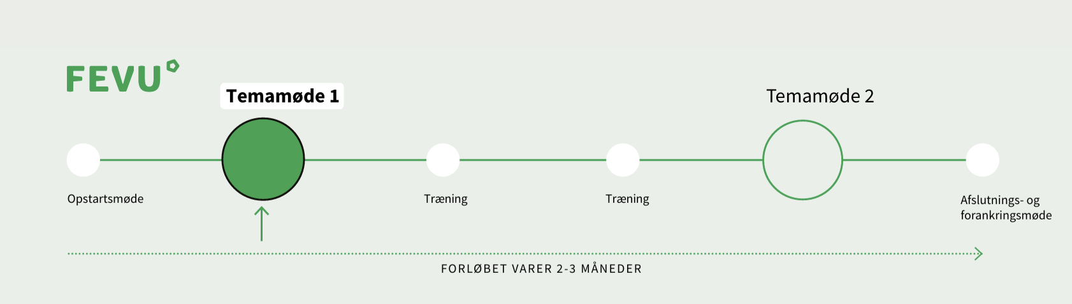
Oversigt over pakkeforløbet

Slide 3
Pakkeforløbets formål og udbytte
FORMÅL FOR OPLÆRINGSSTEDET
Vejledernes feedbackrepertoire udvides. Bidrager til et tydeligt læringsmiljø, som understøtter arbejdspladsen som et stærkt fagligt og kollegialt oplæringssted.
UDBYTTE FOR VEJLEDERE
Styrker vejledernes kompetencer til feedback og bidrager samtidig til at øge elevernes motivation, refleksion og læringskompetencer.
Understøtter en læringskultur, hvor elever og vejledere kan være naturligt ‘ikke-vidende’ i læreprocessen og kan opleve styrken i at finde ud af svarene sammen.
Vejledere får et konkret grundlag for at udvikle deres feedbackpraksis.
Udbytte for elever
Eleverne får tydelig feedback med fokus på læringsudbyttet.
Der er mindre præstationspres, fordi at eleverne oplever at blive hjulpet til at gå på opdagelse i den feedback, de får, og finde ud af, hvad de kan bruge den til.
Eleverne får feedback, som tager udgangspunkt i deres læreproces.

Slide 4
Program for temamøde 1
Gennemgang af pakkeforløb
Præsentationsrunde
Startinterview om erfaringer med feedback
Introduktion til systematisk feedback til elever
Introduktion til metoden elevcirklen
Planlægning af træning 1 og 2
I skal lære om hinandens tilgange til feedback til elever og undersøge, hvordan I vil blive bedre til at give systematisk feedback. Vi arbejder i dag med en metode, elevcirklen, der anerkender elevernes egen perspektiv på det, som feedbacken drejer sig om.

Slide 5
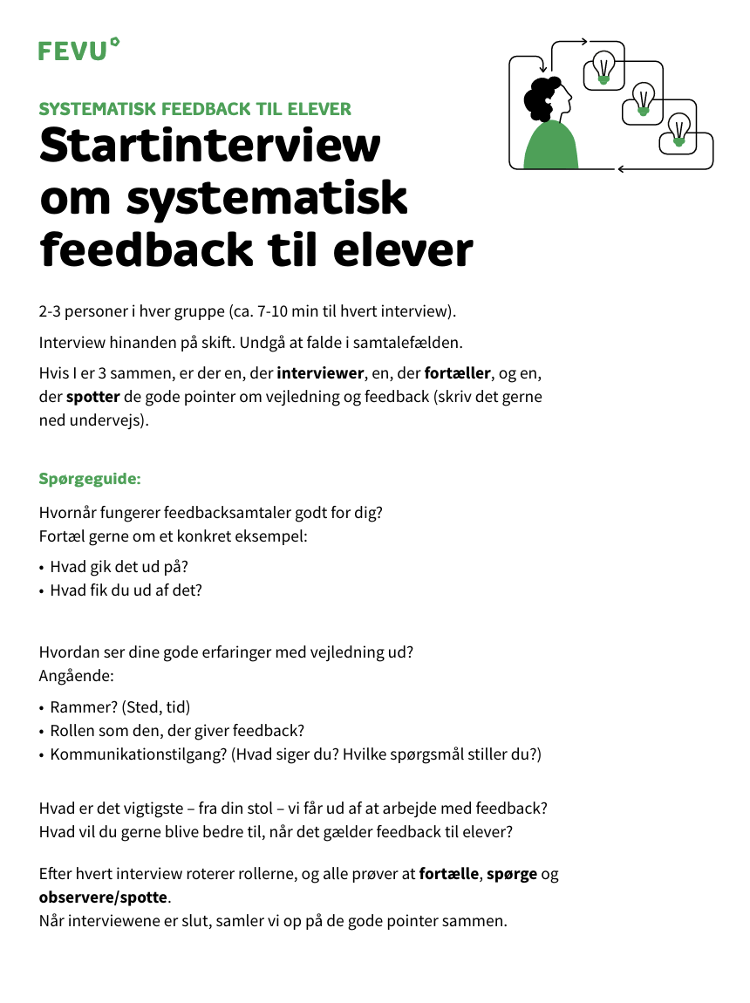

Slide 6
Hvornår giver man feedback?
TYPISKE SITUATIONER MED FORSKELLIGE FEEDBACKSAMTALER:
A) Vejlederen giver feedback ‘inde ved borgeren eller på gangen’ hvilket typisk handler om at vejlede/korrekse/støtte eleven i den praksisopgave, som eleven udfører hos borgeren.
B) Vejlederen inviterer eleven til en feedbacksamtale, som er en aftalt rammesat samtale i et lokale, hvor vejlederen og eleven ikke bliver forstyrret, og som typisk varer 15-30 min.
I kan bruge metoden ‘elevcirkel’, som I bliver introduceret til om lidt. Den kan bruges til både den korte feedback i dagligdagen og den aftalte rammesatte feedbacksamtale.

Slide 7
Intro til feedback til elever
Systematisk feedback handler om, at I finder ud af, hvornår og hvordan I som vejledere løbende vil give feedback til elever. Og hvordan I afvikler samtalen.
GODE PRINCIPPER:
I en feedbacksamtale er opmærksomheden på modtageren, altså på eleven, og dennes læringsproces er i fokus
Se feedbacksamtalen som et led i elevens læringsproces
Vejlederen er samtaleleder og styrer samtalen
Vejlederen og eleven har en gensidig indflydelse på at skabe forståelse af feedbacken
Rammer, formål og afslutning er altid vejlederens ansvar

Slide 8
Principper forsat …
Stil jer selv følgende spørgsmål:
Hvordan kan vi bruge feedback til at gavne elevens læring, meningsskabelse og mestring?
Feedback er ikke en evaluering eller en afsluttende samtale. Det er derimod en dialogisk refleksiv proces
Konstruktiv feedback er:
Kærlig = Vejlederen bruger sin nysgerrighed
Konkret = ‘Jeg så, du gjorde’ ,’Jeg hørte, du sagde’
Konstruktiv = Du kan bevare dette … og udvikle dette …

Slide 9
Rollen som vejleder i feedbacksamtalen
Hvis vejlederen vælger at invitere til en aftalt rammesat feedbacksamtale, er det vigtigt, at vejlederen kalder det feedback. Eleverne er ofte i tvivl om det er en vejledningssamtale eller en ’hvordan går det?’-samtale eller noget helt tredje.
SAMTALELEDERROLLEN:
Vejlederen inviterer eleven til en samtale og har fokus på at sætte rammen for samtalen og være samtalelederen:
Kontakt: øjenkontakt og tryghed. Er eleven med, klar og fokuseret? Mobil- og PC-politik?
Kontekst: Hvordan sidder vi i rummet? Vær skarp på formålet med feedbacksamtalen, at være nysgerrig og have fokus på at skabe et læringsrum for eleven
Kontrakt: Hvad skal vi i dag? Hvor meget tid har vi?
METODEVALG:
Vejlederen kan fx anvende ‘elevcirklen’ til denne samtale, som introduceres på næste side.

Slide 10
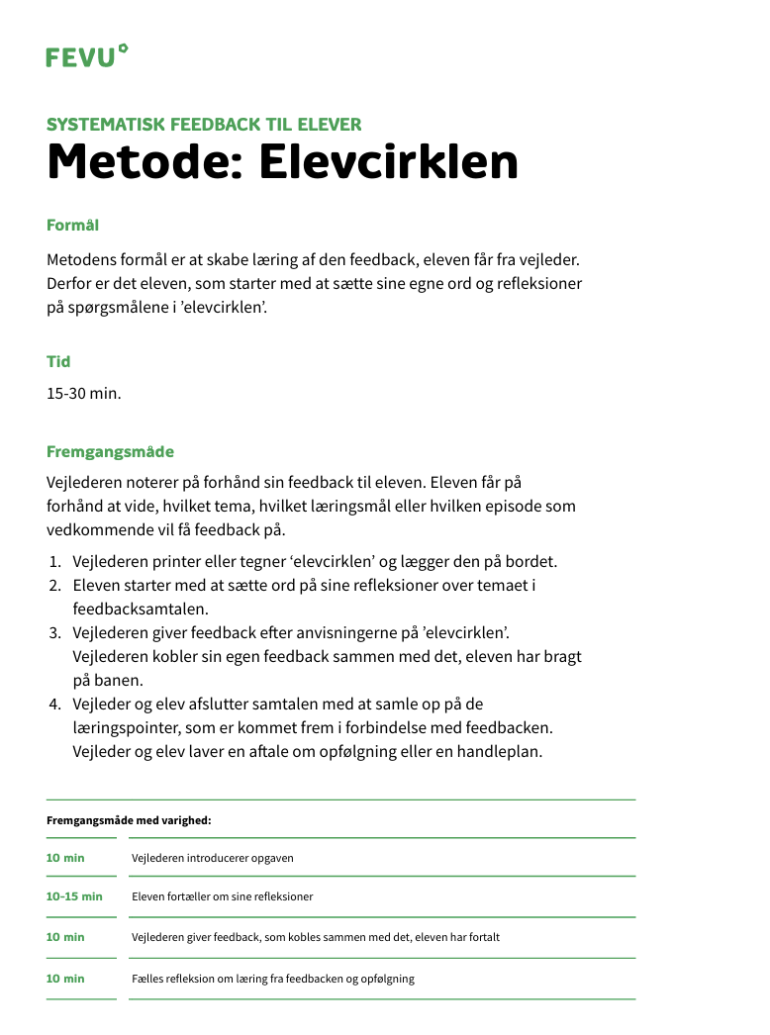

Slide 11
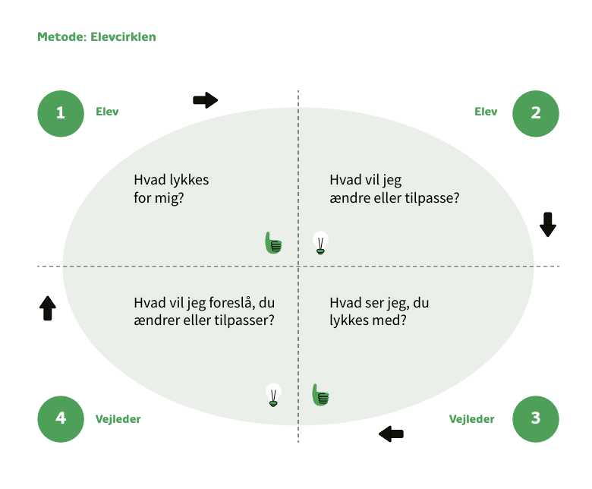
Elevcirkel

Slide 12
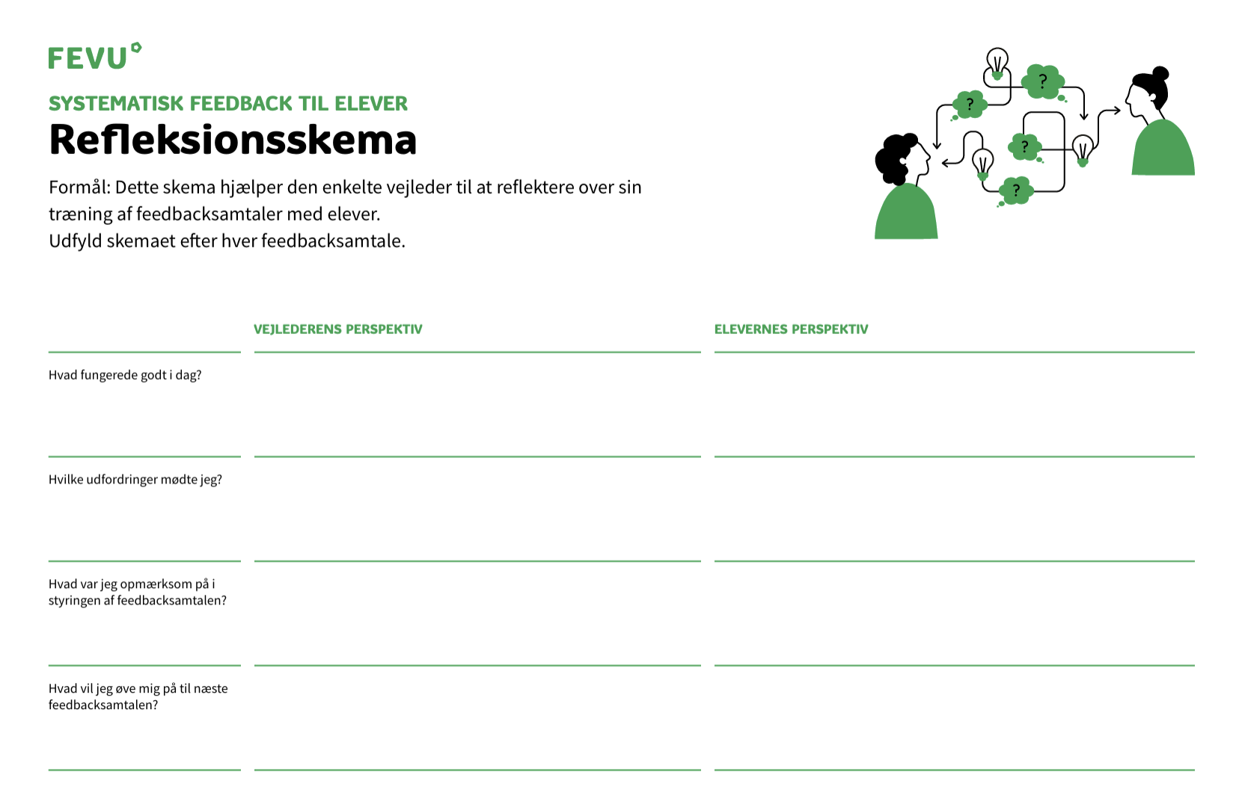
Refleksionsskema
Brug gerne dette refleksionsskema efter hver feedbacksamtale
Det hjælper til at skabe læring

